Slide 1
WEBSITE BPR DP TASPEN

Slide 2
RINCIAN TAMPILAN WEBSITE
Beranda :
Gambar Produk/Iklan Produk
Slogan BPR DP TASPEN
Sekilas produk BPR DP TASPEN
Tampilan berita tentang kegiatan BPR DP TASPEN
Alamat email, nomor telfon, layanan kami, tentang kami dan kontak

Slide 3
RINCIAN TAMPILAN WEBSITE
Produk :
Kredit :
Kredit pegawai aktif
Kredit Diskonto
Kredit Pensiun Reguler
Kredit Pensiun Platinum
Kredit Pensiun Platinum Plus
Kredit Wiraswasta
Kalkulator Kredit
Simulasi Kredit
Ajukan Kredit
Hubungi Kami

Slide 4
RINCIAN TAMPILAN WEBSITE
Produk :
Deposito :
Deposito Berjangka
Ajukan Deposito/Hubungi Kami
Tabungan :
Tabungan Umum
Tabungan Pensiun
Tabungan SimPel (Simpanan Pelajar)
Hubungi Kami

Slide 5
RINCIAN TAMPILAN WEBSITE
Layanan
Pengurusan klim pensiun ke TASPEN
Pembayaran uang pensiun

Slide 6
RINCIAN TAMPILAN WEBSITE
Tentang Kami :
Sekilas tentang BPR DP TASPEN
Legalitas Perusahaan
Struktur Organisasi
Visi dan Misi
Penghargaan
Laporan GCG
Laporan Keuangan

Slide 7
RINCIAN TAMPILAN WEBSITE
Hubungi Kami :
Peta Kantor dan Cabang

Slide 8

HOMEPAGE 1

Slide 9
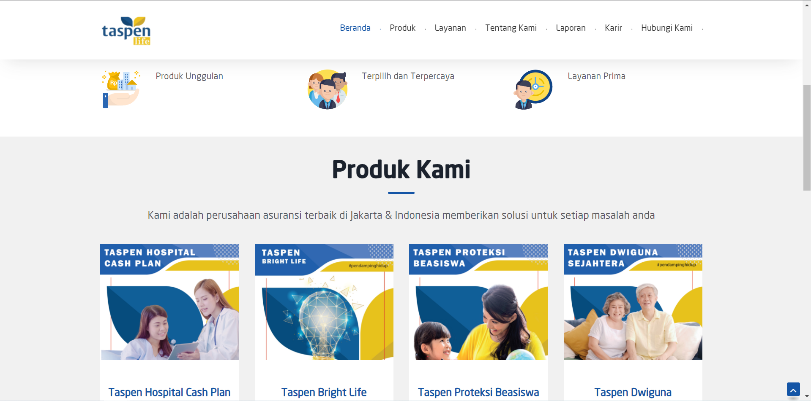
HOMEPAGE 2

Slide 10
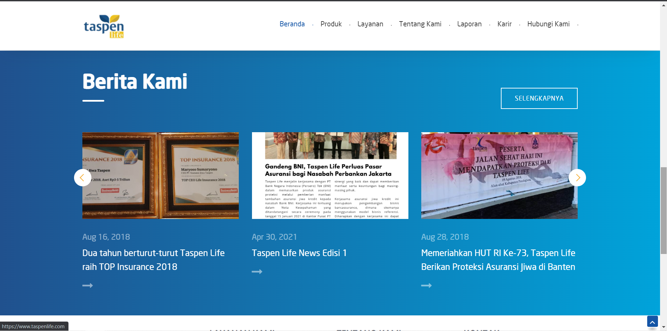
HOMEPAGE 3

Slide 11
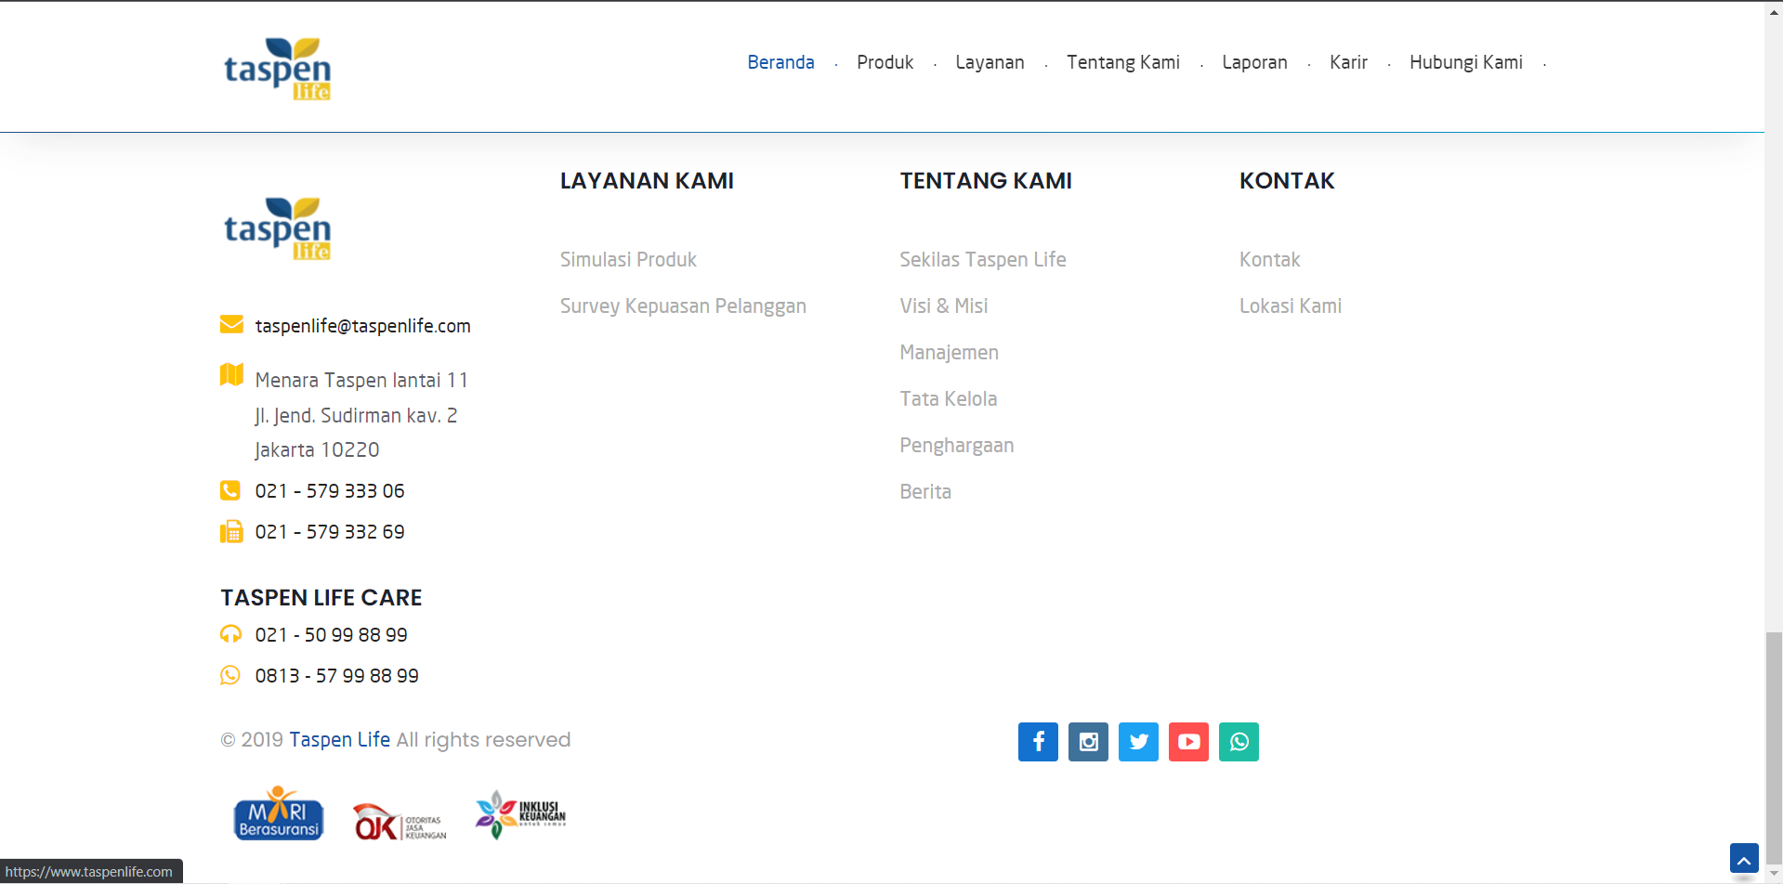
HOMEPAGE 4

Slide 12
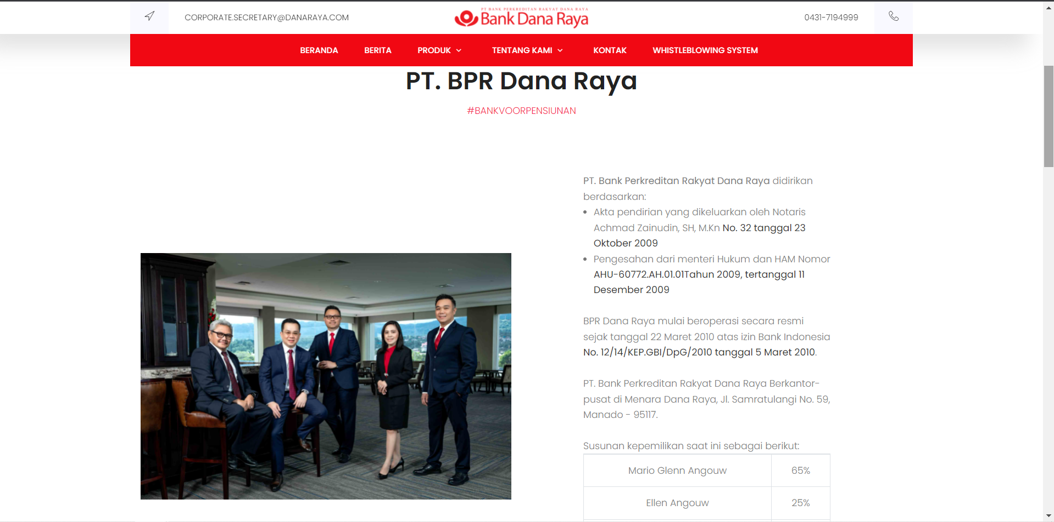
TENTANG KAMI

Slide 13
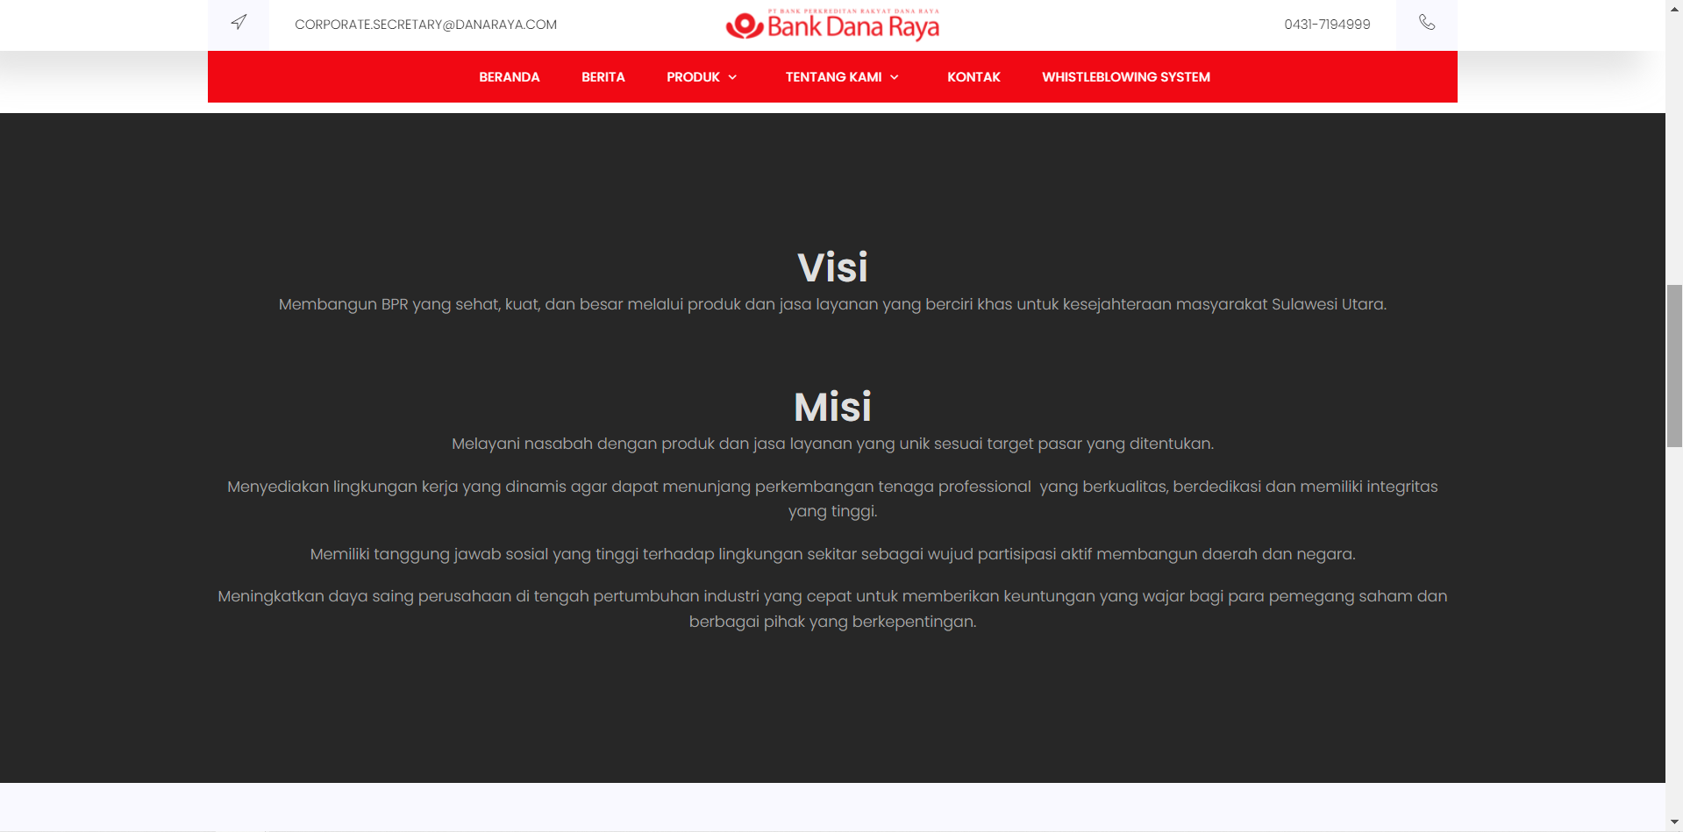
TENTANG KAMI

Slide 14
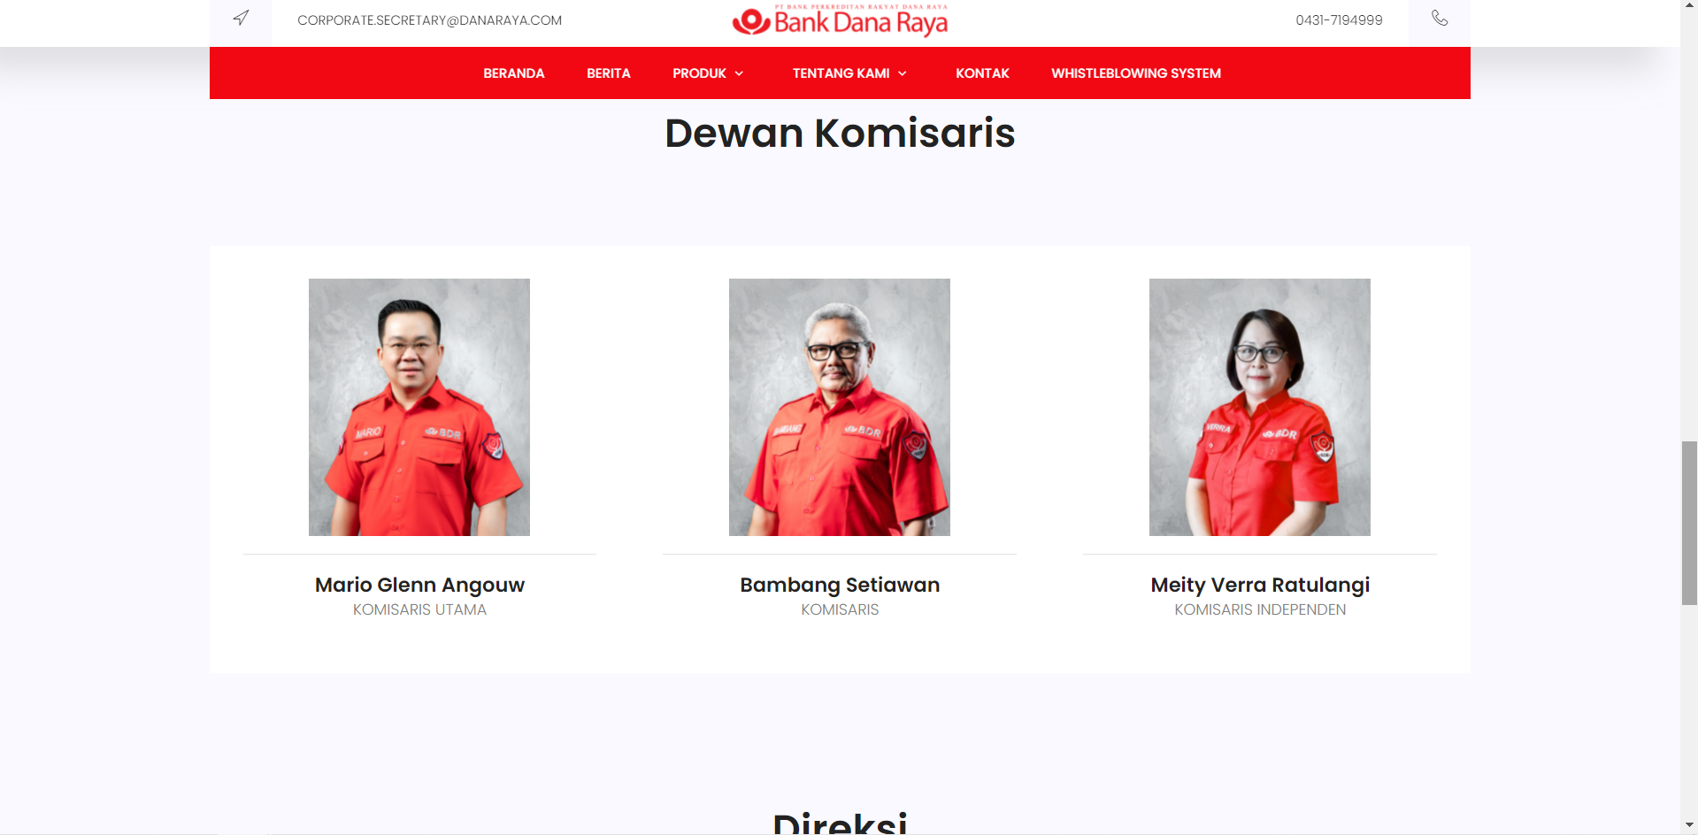
TENTANG KAMI

Slide 15
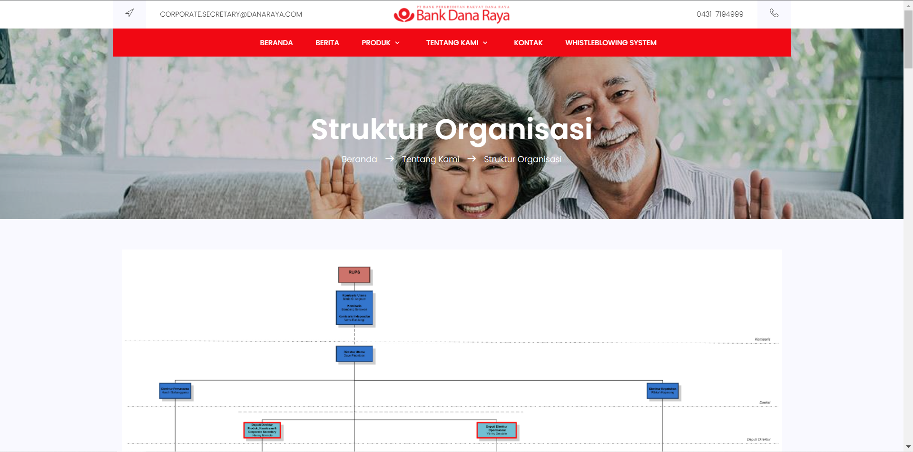
TENTANG KAMI ( STRUKTUR ORGANISASI )

Slide 16
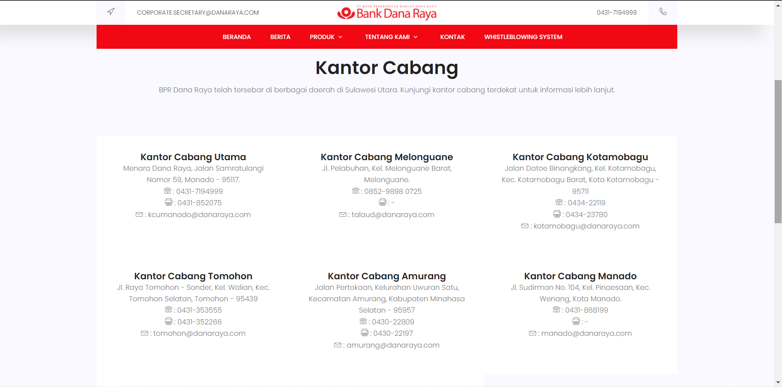
TENTANG KAMI ( KANTOR CABANG )

Slide 17
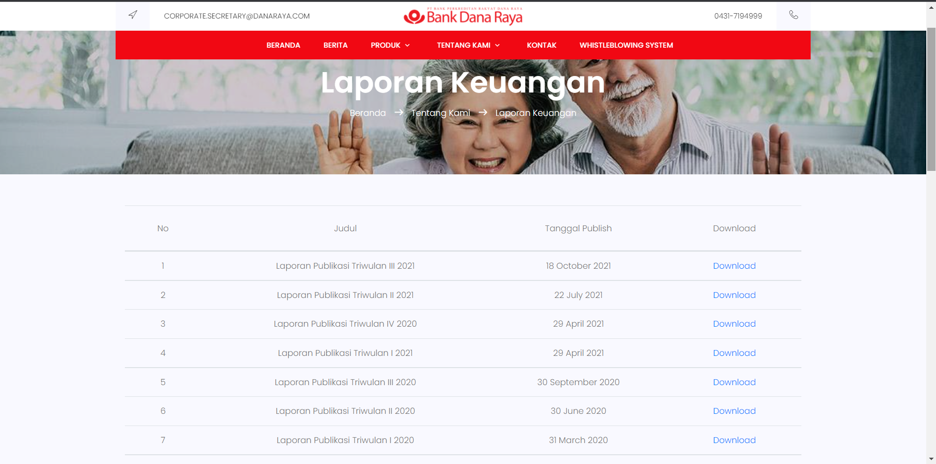
TENTANG KAMI ( LAPORAN KEUANGAN )

Slide 18
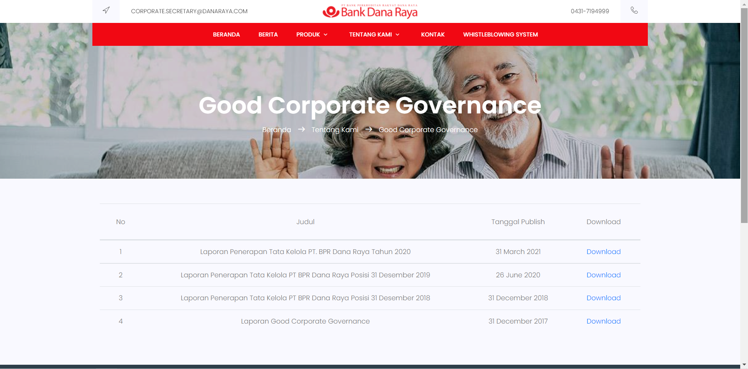
TENTANG KAMI ( GOOD CORPORATE GOVERNANCE )

Slide 19
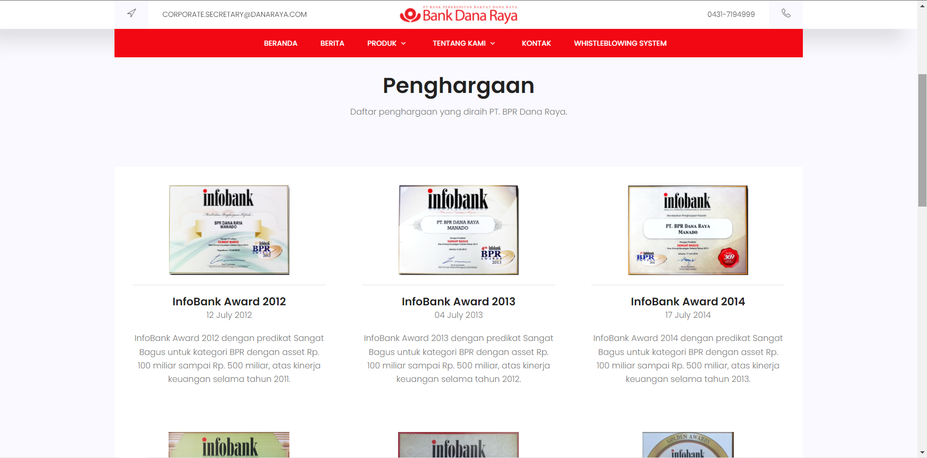
TENTANG KAMI ( PENGHARGAAN )

Slide 20
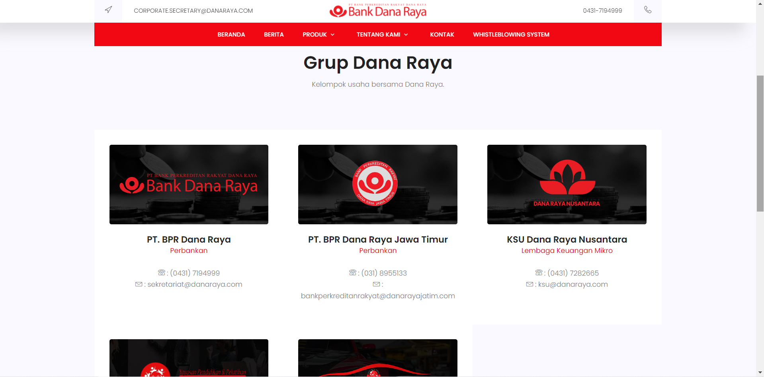
TENTANG KAMI ( GRUP )

Slide 21

PRODUK

Slide 22
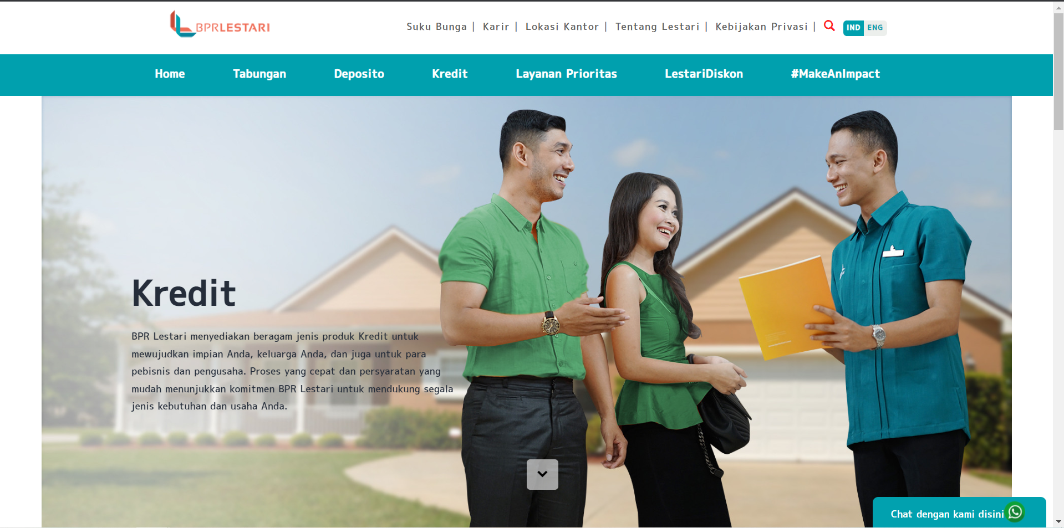
PRODUK KREDIT

Slide 23
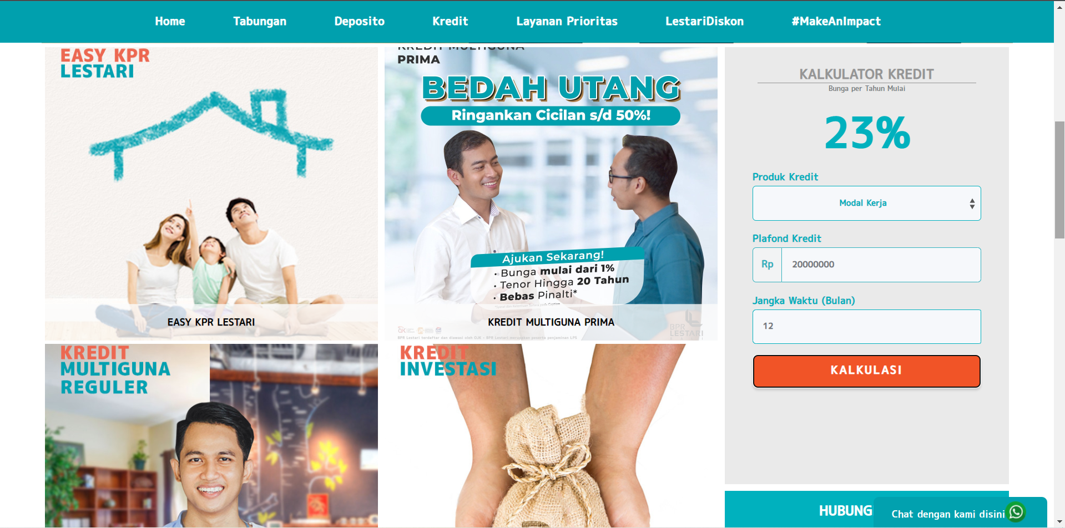
PRODUK KREDIT

Slide 24
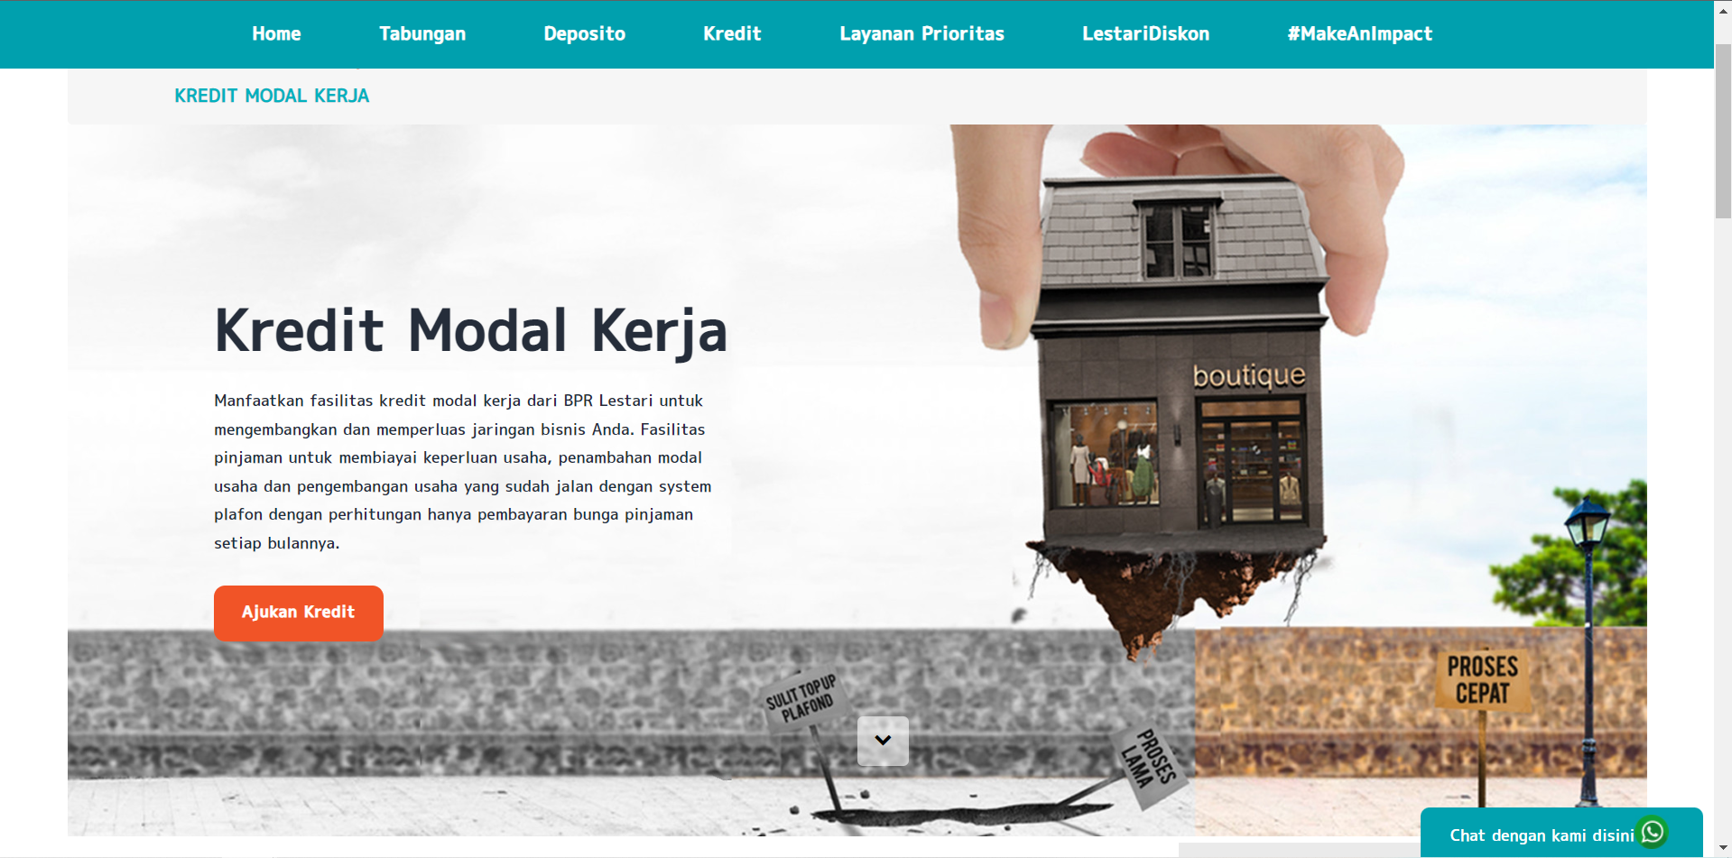
PRODUK KREDIT

Slide 25
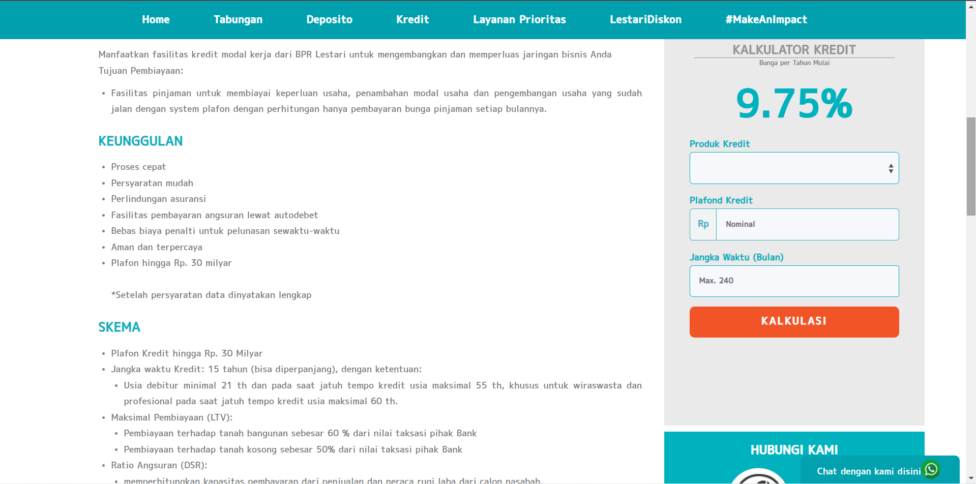
PRODUK KREDIT

Slide 26
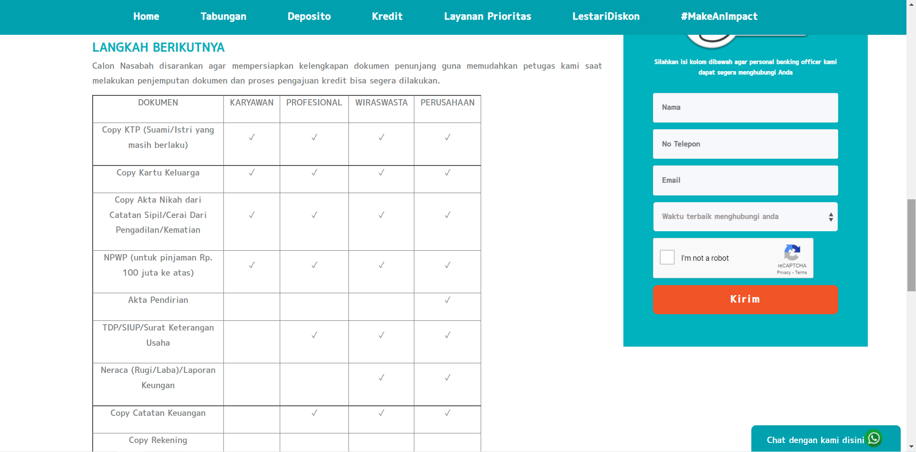
PRODUK KREDIT

Slide 27
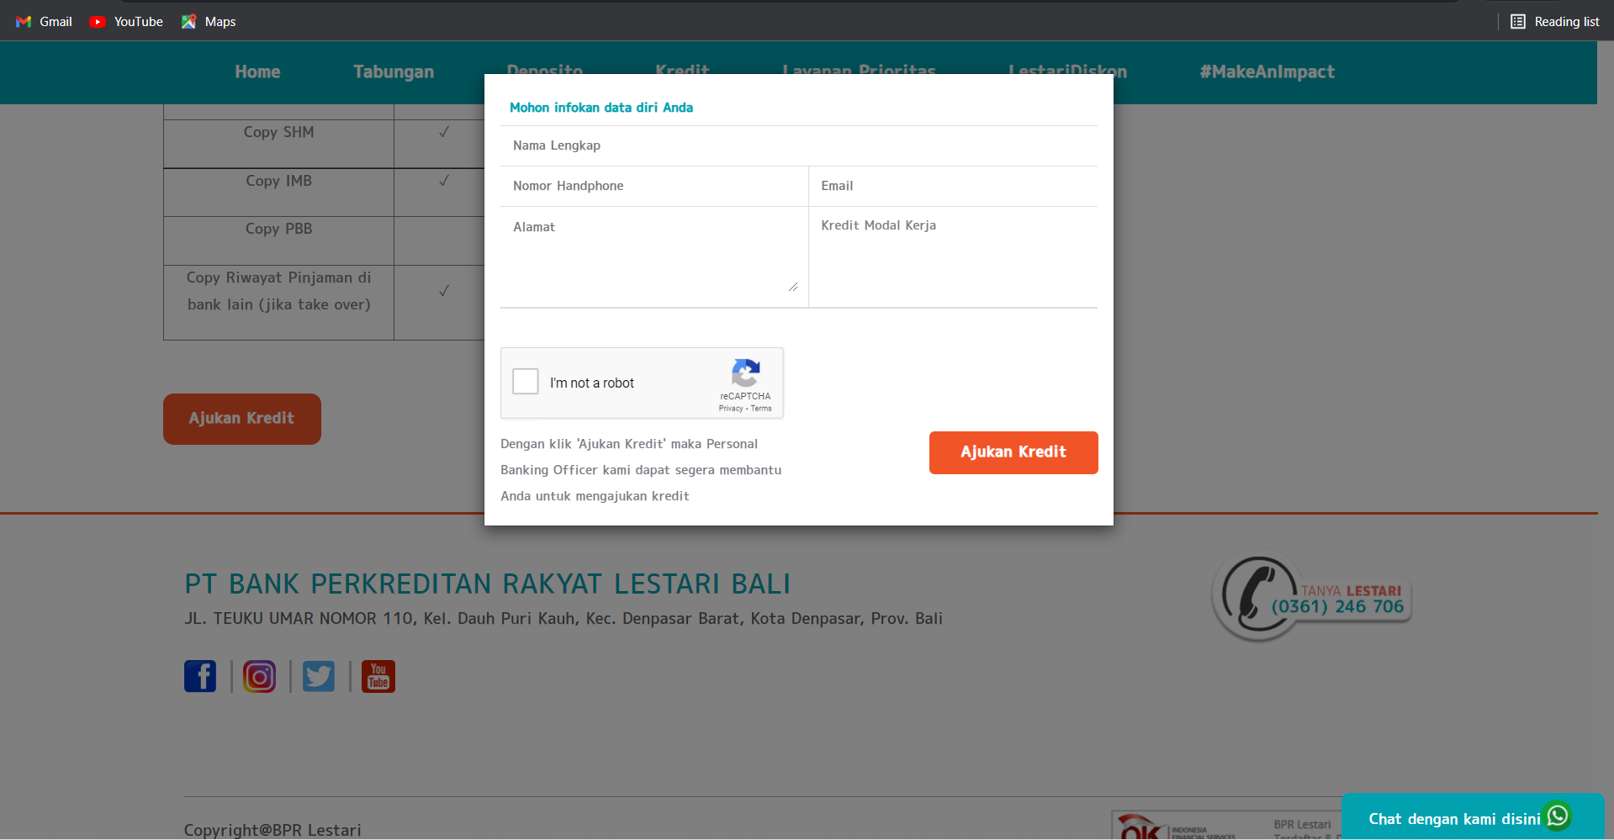
PRODUK KREDIT

Slide 28
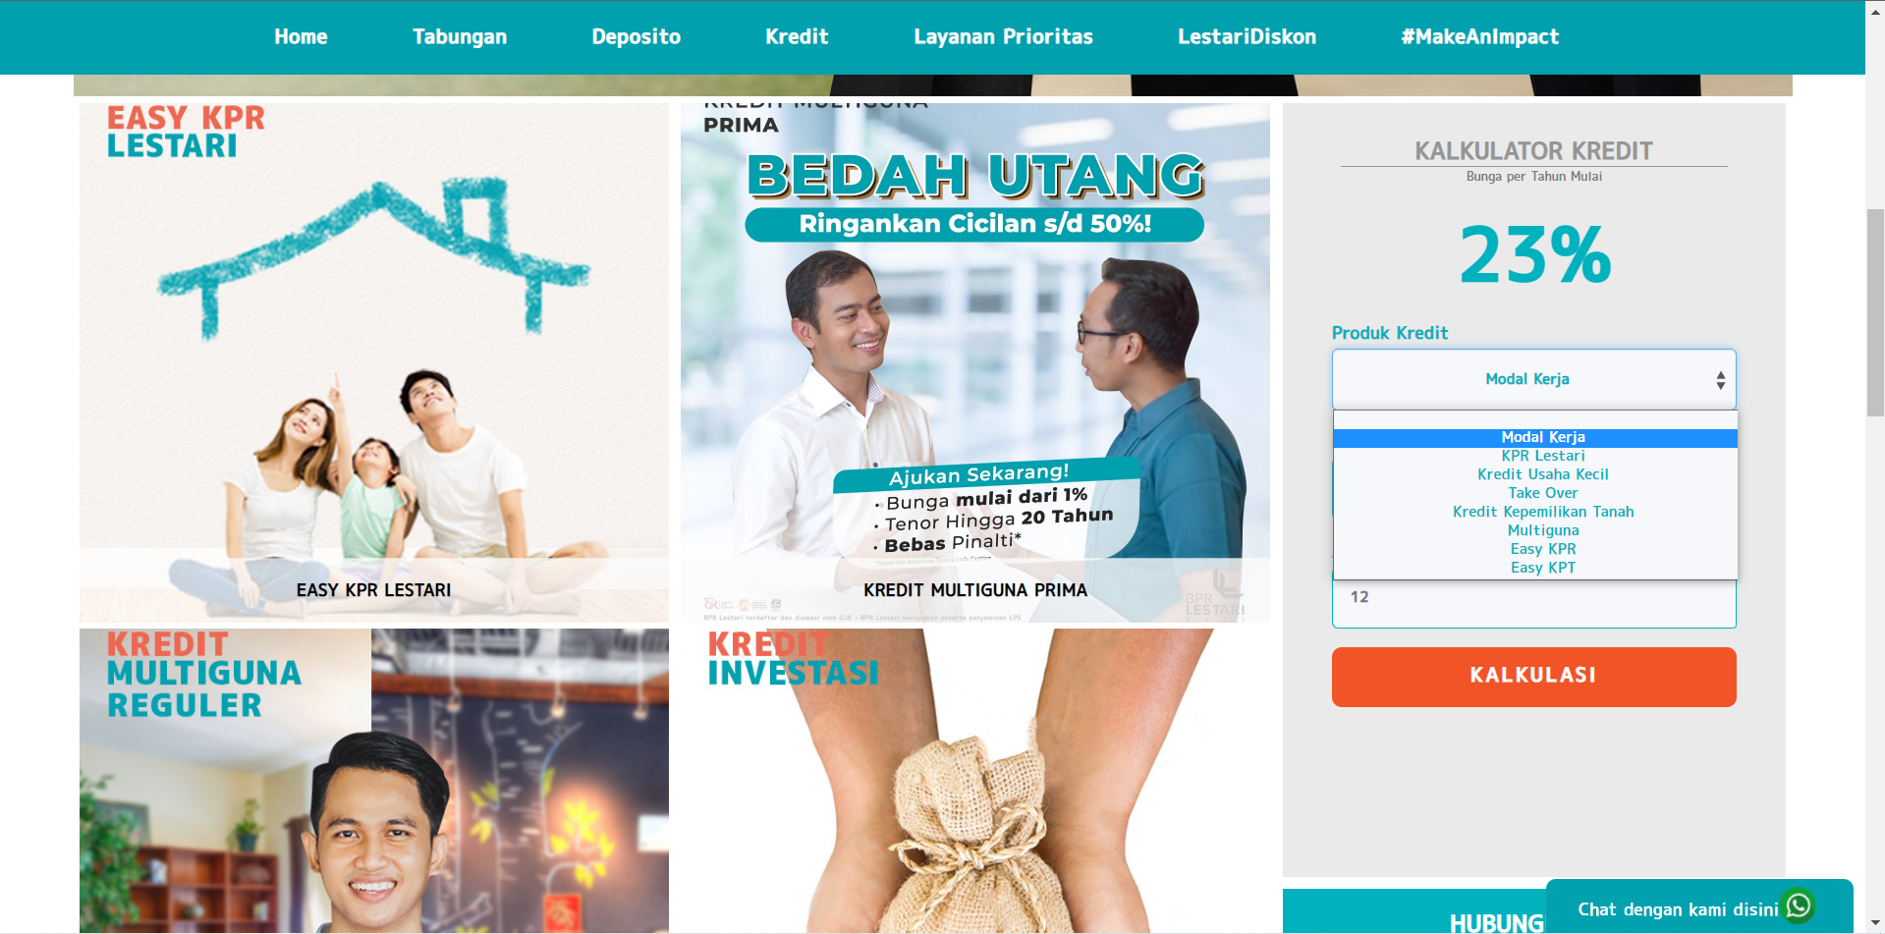
SIMULASI KREDIT

Slide 29
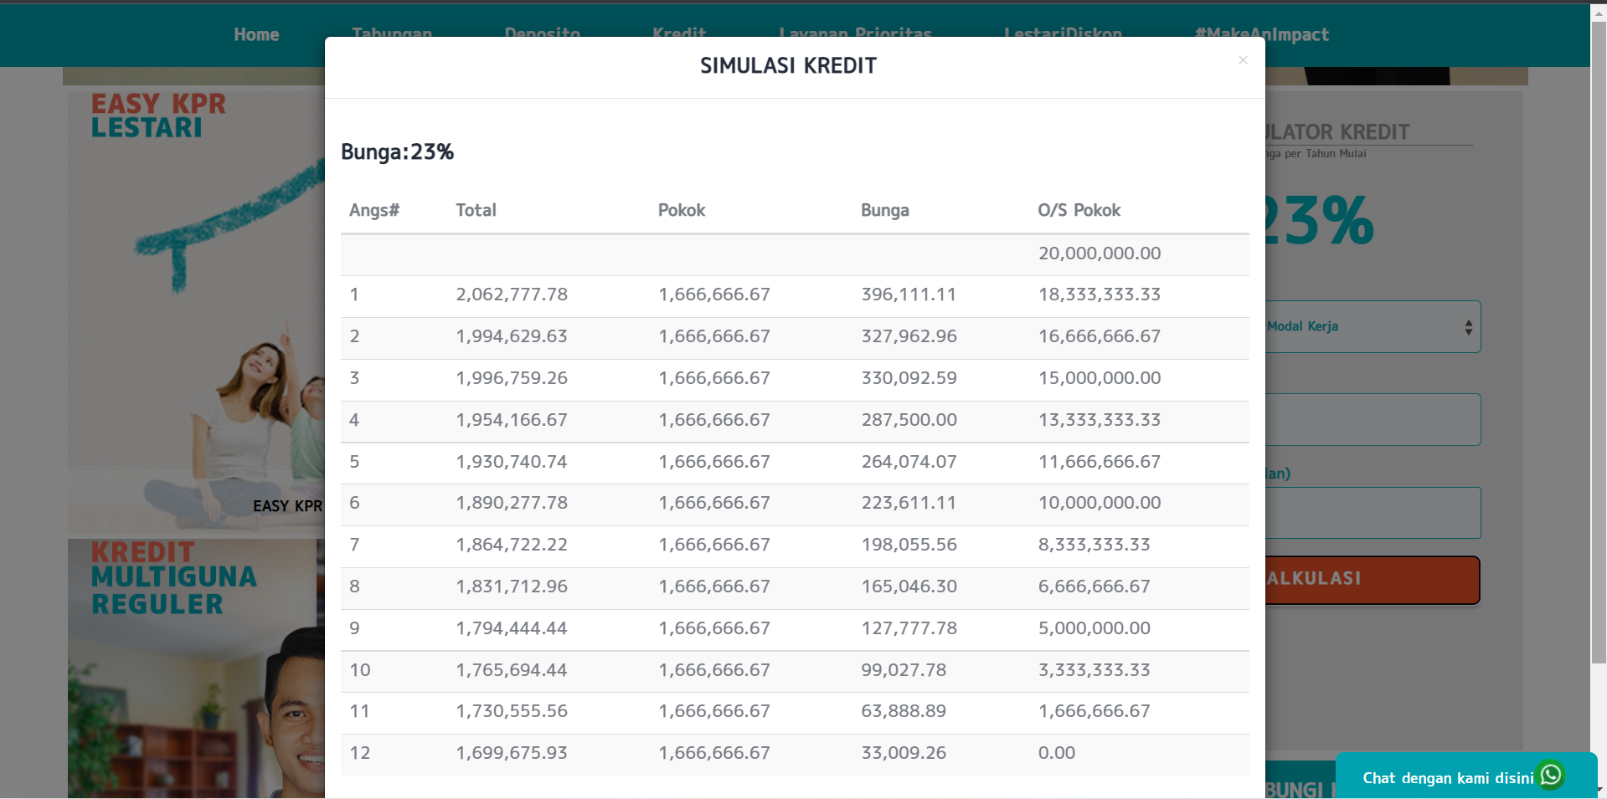
SIMULASI KREDIT

Slide 30
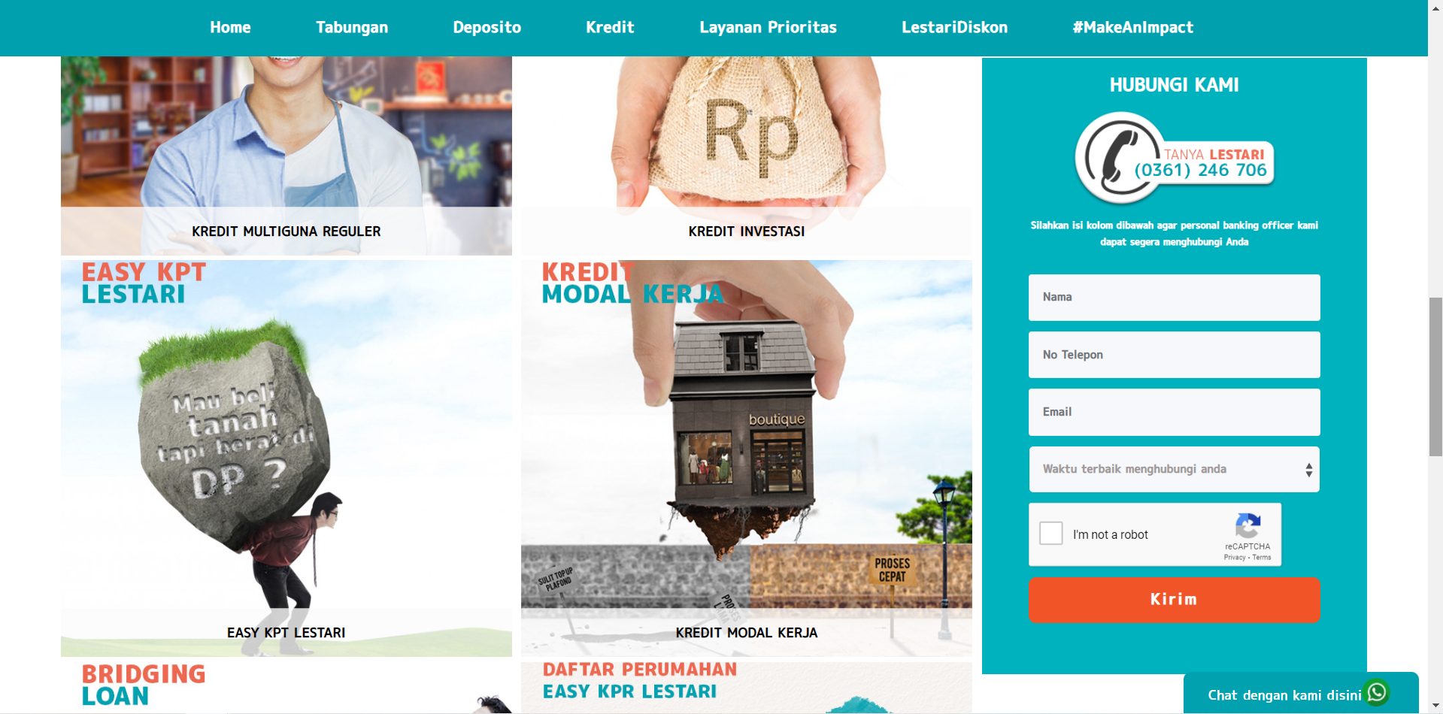
PRODUK KREDIT

Slide 31
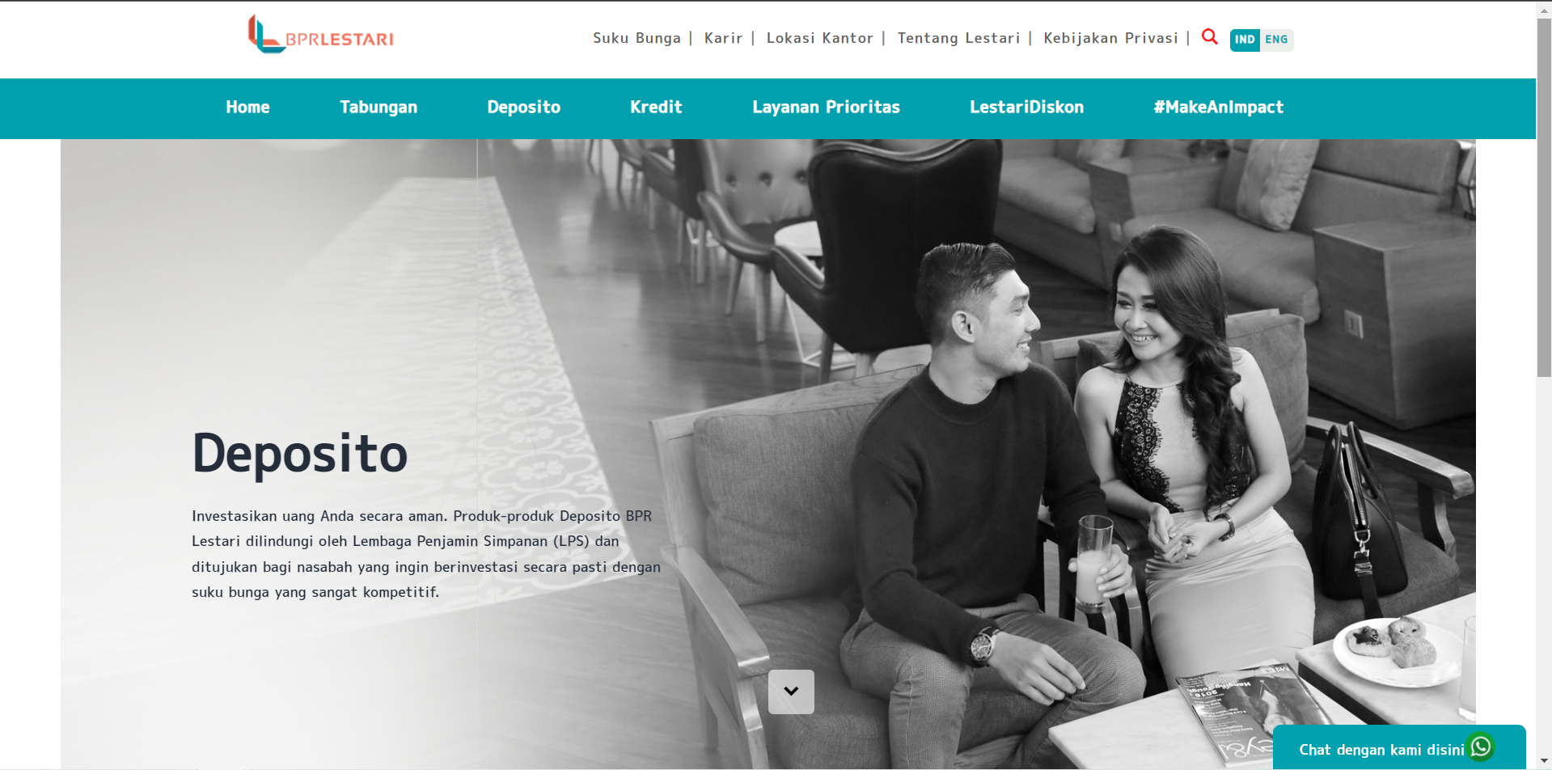
PRODUK DEPOSITO

Slide 32
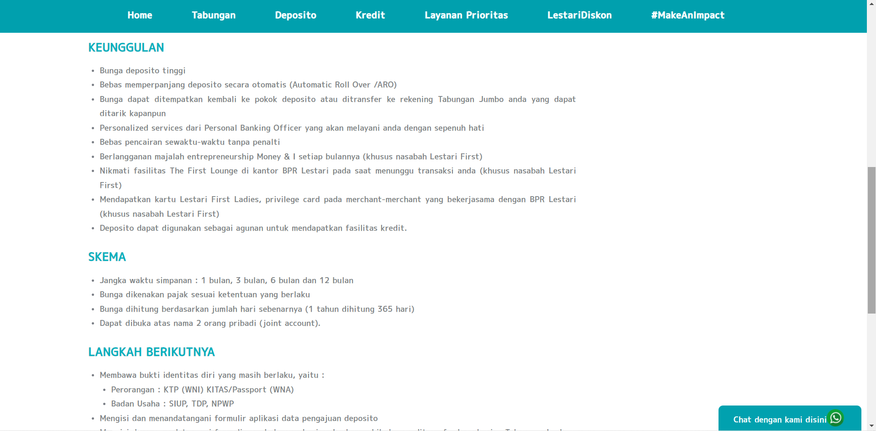
PRODUK DEPOSITO

Slide 33
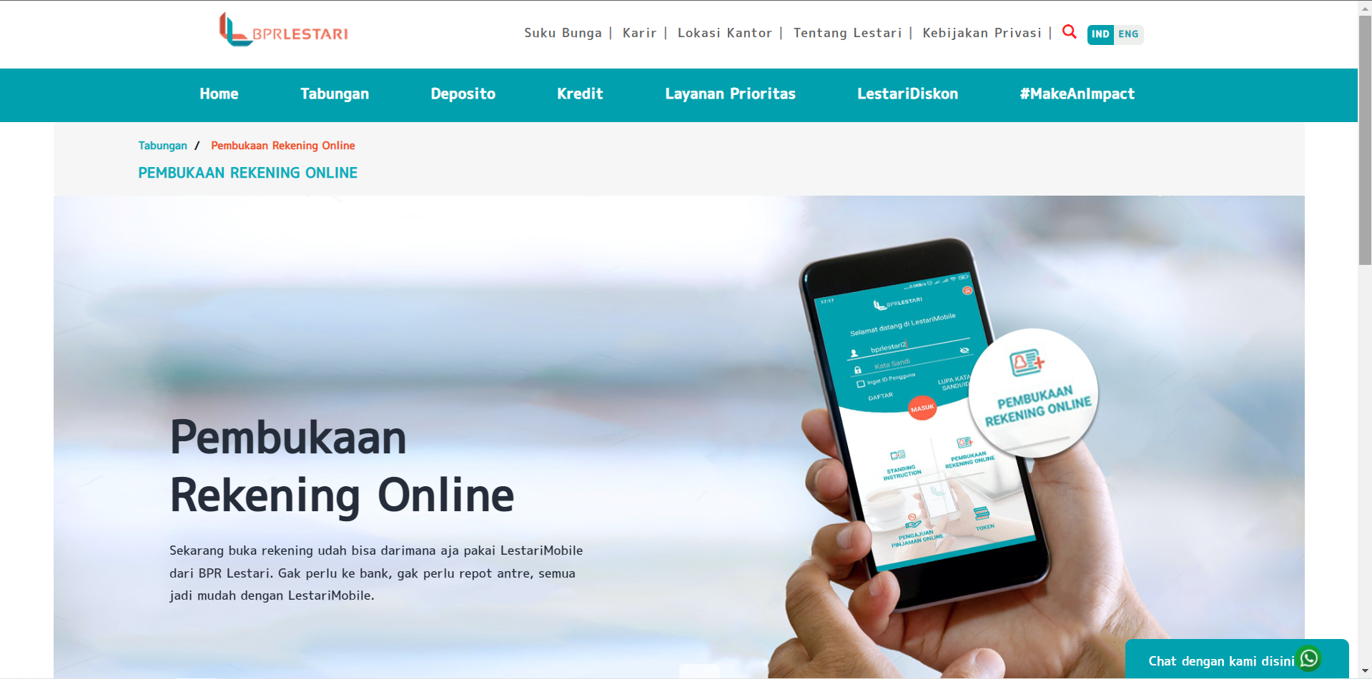
PRODUK TABUNGAN

Slide 34
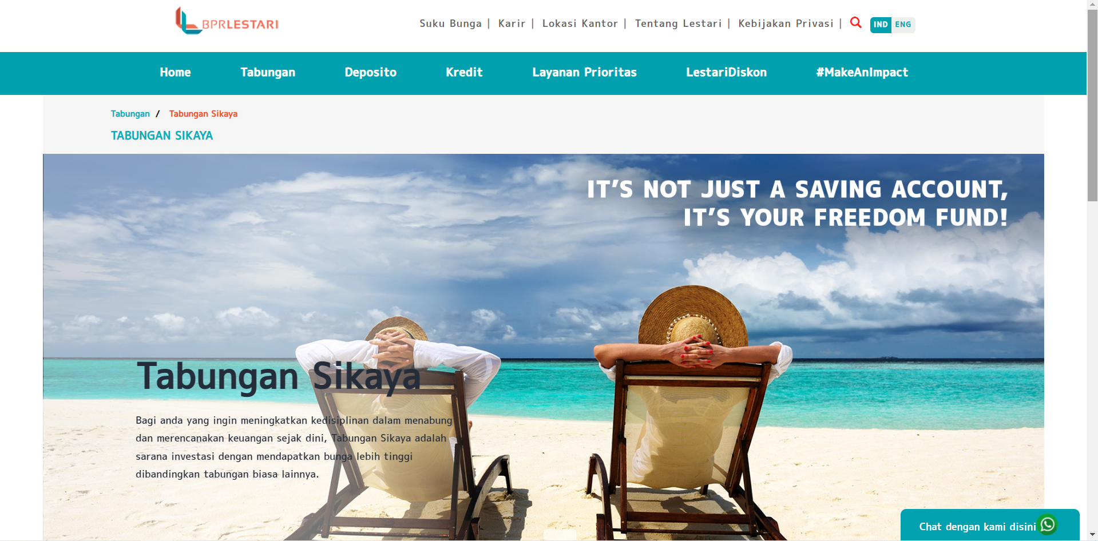
PRODUK TABUNGAN

Slide 35
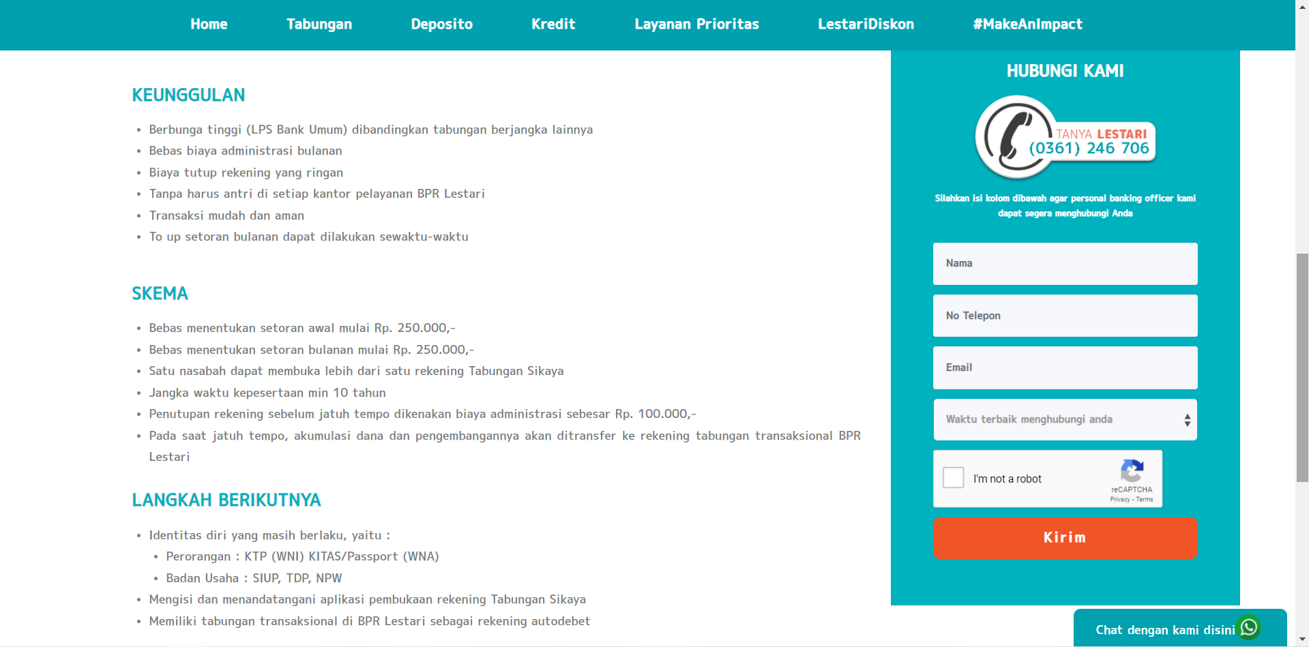
PRODUK TABUNGAN

Slide 36
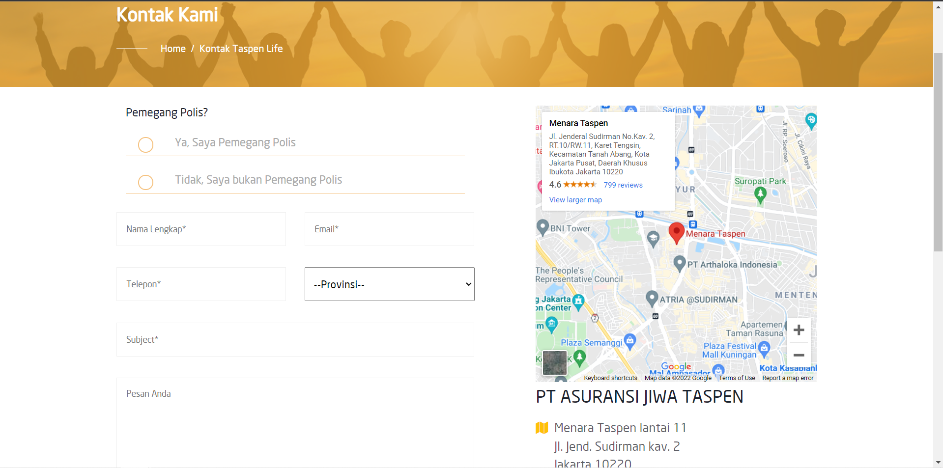
HUBUNGI KAMI

